Slide 1
Sistemi za upravljanje bazama podataka Obrada transakcija, planovi izvršavanja transakcija, izolacija i zaključavanje KOD MS SQL Server-a
Doc. Dr. Aleksandar Stanimirović
Nemanja Raković 590

Slide 2
Uvod
MS SQL Server
Koncept transakcije
Commit (potvrda)
Rollback (poništenje)
ACID svojstva
Atomičnost
Konzistentnost
Izolacija
Trajnost

Slide 3
Upravljanje transakcijama u MS SQL Serveru
Eksplicitno
@@TRANCOUNT
BEGIN TRAN
SAVE TRAN
COMMIT TRAN
ROLLBACK TRAN

Slide 4
Eksplicitno upravljanje
begin transaction T1
delete from dbo.Customers
where CustomerId = 11
save tran savepoint
update dbo.Customers
set LastName = 'Codd'
where CustomerId = 12
commit transaction T1
print @@trancount
begin tran
print @@trancount
begin tran
print @@trancount
rollback
print @@trancount
-- Rezultat izvršenja
-- 0
-- 1
-- 2
-- 0

Slide 5
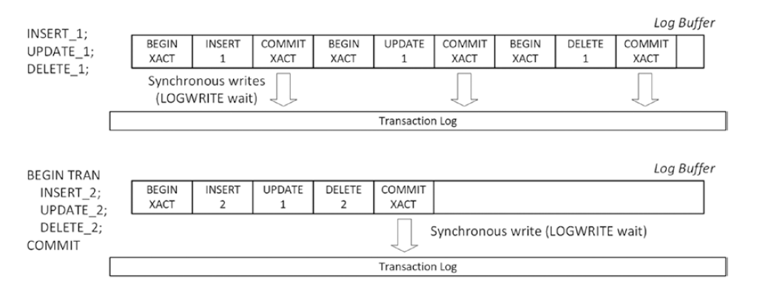
Upravljanje transakcijama u MS SQL Serveru
Autocommited
Implicitno
Obrada grešaka

Slide 6
Anomalije izazvane prepletenim izvršenjem
Izgubljeno ažuriranje (WW)
Prljavo čitanje (WR)
Neponovljivo čitanje (RW)
Fantomsko čitanje (RW)
Promašeno i duplirano čitanje (WR)

Slide 7
Mehanizmi kontrole konkuretnosti
Pesimistična kontrola
Zaključavanje resursa (brave)
Optimistična kontrola
Verzionisanje slogova

Slide 8
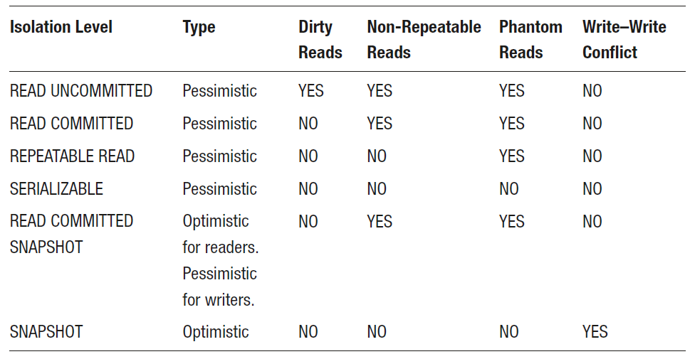
Nivoi izolacije

Slide 9
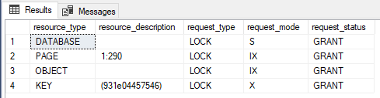
Zaključavanje
set transaction isolation level read uncommitted
begin tran
update Customers set ShortBio = 'Example’ where CustomerId = 100
select resource_type, resource_description, request_type, request_mode, request_status
from sys.dm_tran_locks where request_session_id = @@spid
commit

Slide 10
kategorije Brava
Exclusive (X)
Shared (S)
Update (U)
Intent (I*)
Key-Range (R*-*)
Schema (SCH-*)
Eskalacija brava

Slide 11
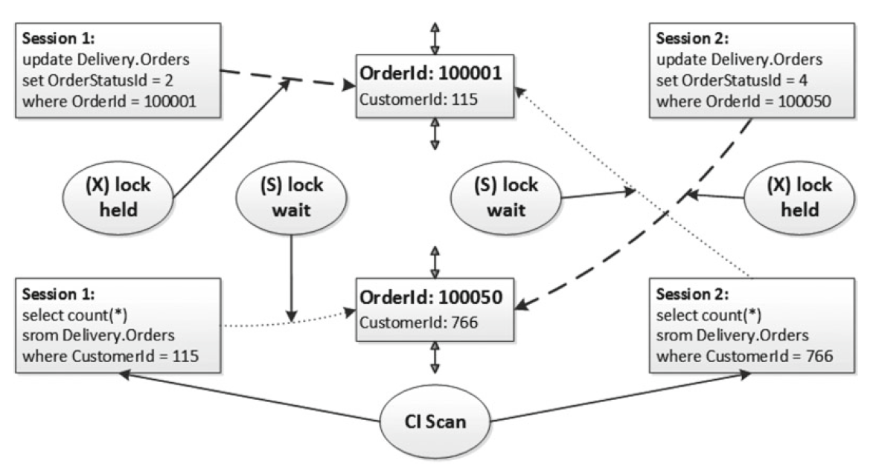
Deadlock

Slide 12
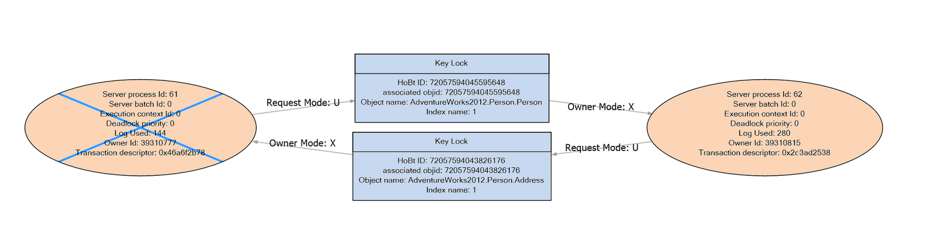
Deadlock

Slide 13
Hvala na pažnji!

